Slide 1
The Function of DDX3 in the Apoptosis Pathway and Related Research
Speaker: Ching-Hsun Tsai
Advisor: Ru-Tsun Mai
Date: 2025/07/30
National Yang Ming Chiao Tung University
Department of Biological Science and Technology
Notes:
老師好，學長姐、學妹好，我今天要報告的題目是The Function of DDX3 in the Apoptosis Pathway and Related Research，中文是DDX3在細胞凋亡途徑中的功能及相關研究。

Slide 2
Summary
Introduction
Programmed Cell Death
Apoptosis
DDX3
Related Research of DDX3 and Apoptosis
Conclusion
Notes:
這是我今天的報告大綱，首先會先有introduction來介紹程序性細胞死亡，以及介紹Apoptosis的作用機制和DDX3的結構與功能。接著會介紹幾篇有關DDX3如何作用在Apoptosis pathway的相關研究

Slide 3
Summary
Introduction
Programmed Cell Death
Apoptosis
DDX3
Related Research of DDX3 and Apoptosis
Conclusion
Notes:
首先是introduction的部分

Slide 4
Cell Death
The process in which a cell loses its essential functions and irreversibly terminates its life activities.
Classification
Regulated cell death (RCD)
Programmed cell death (PCD)
Accidental cell death (ACD)
Galluzzi, L., Vitale, I., Aaronson, S. et al. Molecular mechanisms of cell death: recommendations of the Nomenclature Committee on Cell Death 2018. Cell Death Differ 25, 486–541 (2018).
Notes:
首先要介紹的是細胞死亡，細胞死亡是指細胞在生理或病理狀態下，喪失基本功能且不可逆地終止生命活動的過程。
他分成兩種分類，第一種是 Regulated cell death，他是指廣義所有可以被基因或訊號通路調控的細胞死亡，包括生理性以及病理性。而 Programmed cell death，程序性死亡，為狹義的 RCD，是發育過程中出現的細胞死亡，主要目的是透過生物體內基因或調控因子來調控細胞死亡，協助個體正常發育或維持體內恆定，不受外源性環境所干擾。Apoptosis即屬於PCD的一種。
第二種則是Accidental cell death，為意外細胞死亡，是指說細胞在外源環境壓力下，像是暴露在嚴重的物理（如高壓、高溫或滲透力）、化學（如極端 pH 變化）或機械（如剪切力）損傷下產生瞬間且災難性的死亡。
即使是外力誘導的死亡（如化療藥物造成的細胞死亡），只要是經由特定分子路徑，就屬於 RCD。
📌 關鍵詞：所有經由調控機制的細胞死亡，不限於發育過程

Slide 5
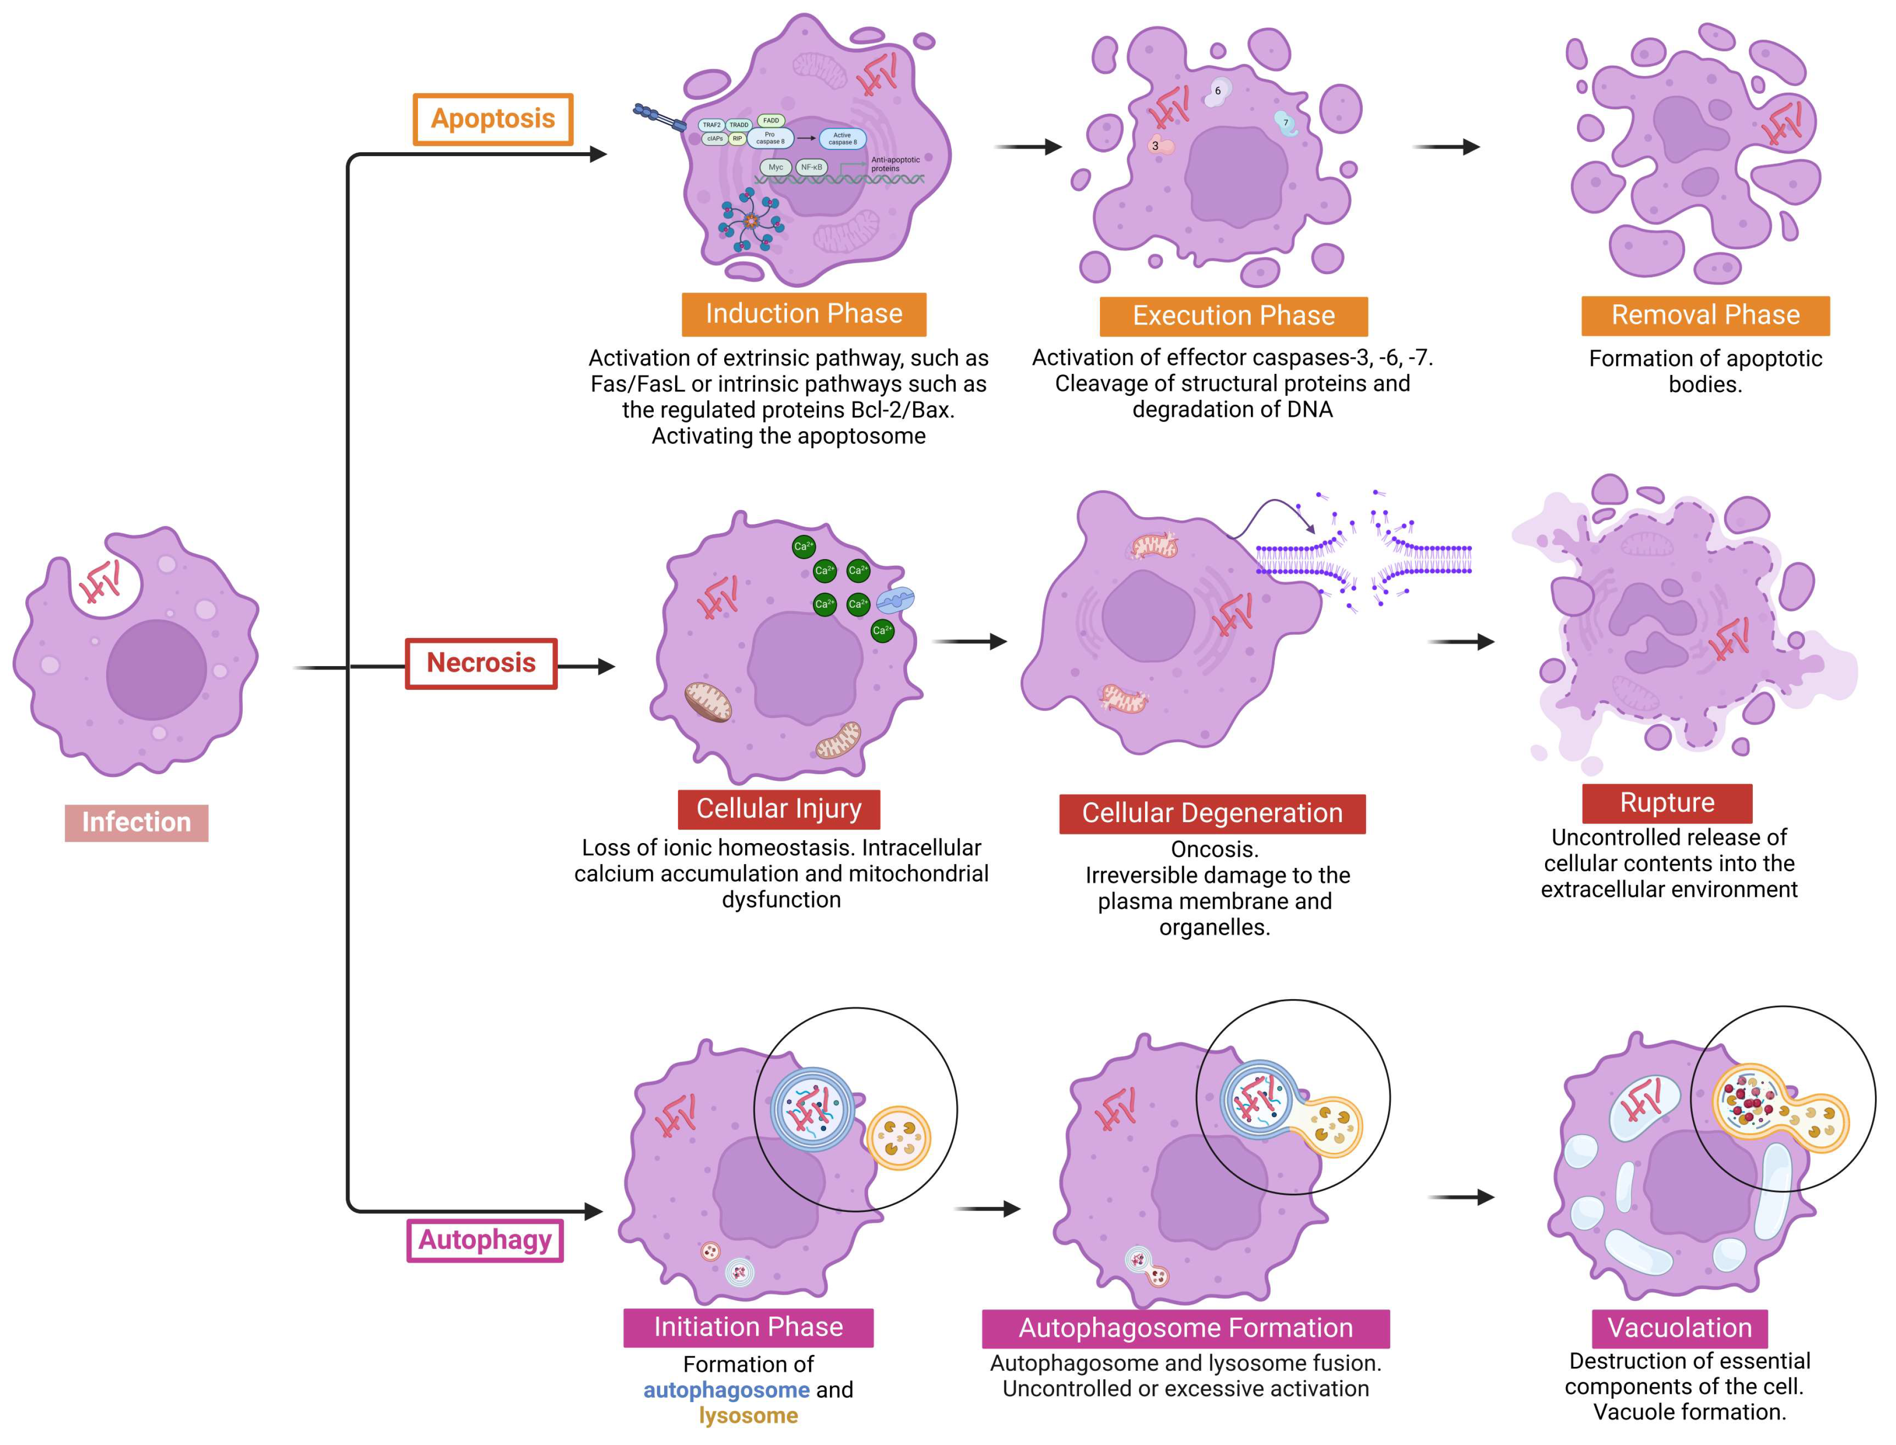
Cell Death Morphotypes
Prata, R. B. d. S., & Pinheiro, R. O. Cell Death Mechanisms in Mycobacterium abscessus Infection: A Double-Edged Sword. Pathogens, 14(4), 391. (2025).
Notes:
Type I : apoptosis細胞凋亡
Type II : autophagy細胞自噬
Type III : necrosis細胞壞死
細胞死亡有很多種類，並且會使細胞形態產生改變，主要分為三種不同的形式：
最上，I型細胞凋亡：特徵為細胞膜膜泡化（blebbing）、細胞質皺縮、染色質濃縮與邊集（chromatin margination）、DNA 片段化、細胞質收縮，最後斷裂為凋亡小體（apoptotic bodies），活化內部caspase誘導apoptosis產生。他不引發發炎反應，被鄰近的吞噬細胞吞噬並降解。
最下，II型自噬性細胞死亡：特徵為細胞質內形成大量自噬泡（autophagosomes）和溶酶體（lysosomes），兩者融合後形成「自噬溶體（autolysosomes）」，進行胞器降解，細胞最終消耗完內部結構而死亡。
中間，III 型壞死性細胞死亡：當細胞遭受劇烈損傷（如缺血、中毒、機械傷害），細胞膜受損 → Ca²⁺ 從細胞外大量流入，會活化內部降解酵素及破壞粒線體功能，使細胞腫脹破裂，內部物質流出後引發強烈的發炎反應。
目前Apoptosis 是被研究最深入、技術最成熟、與疾病關聯最直接的細胞死亡pathway，並且如同剛才所說Apoptosis 不會引發免疫反應或細胞內容物外洩，利於控制細胞去除、不破壞周圍組織，是比較安全、可預期、可調控的分子機制。
具備良好的應用性與治療潛力，是生物醫學研究首選的切入點。
Apoptosis 是最早被發現和系統化研究的 RCD 類型
Apoptosis 不會引發免疫反應或細胞內容物外洩，利於控制細胞去除、不破壞周圍組織。比起 necrosis 或 pyroptosis（會造成細胞膜破裂與發炎），apoptosis 較安全、可預期、可調控。
癌細胞常有抗凋亡特性，例如：p53 突變、Bcl-2 過度表現、caspase 活性缺失。
實驗技術成熟、試劑充足、標準化高
透過產生氧化應激，這種功能障礙導致粒線體膜電位喪失，從而導致細胞色素c釋放到細胞質中。細胞色素c的釋放使得凋亡小體形成，從而募集並活化caspase-9。隨後的級聯反應導致效應胱天蛋白酶（如caspase-3）的激活，從而促進必需蛋白質的裂解和細胞死亡

Slide 6
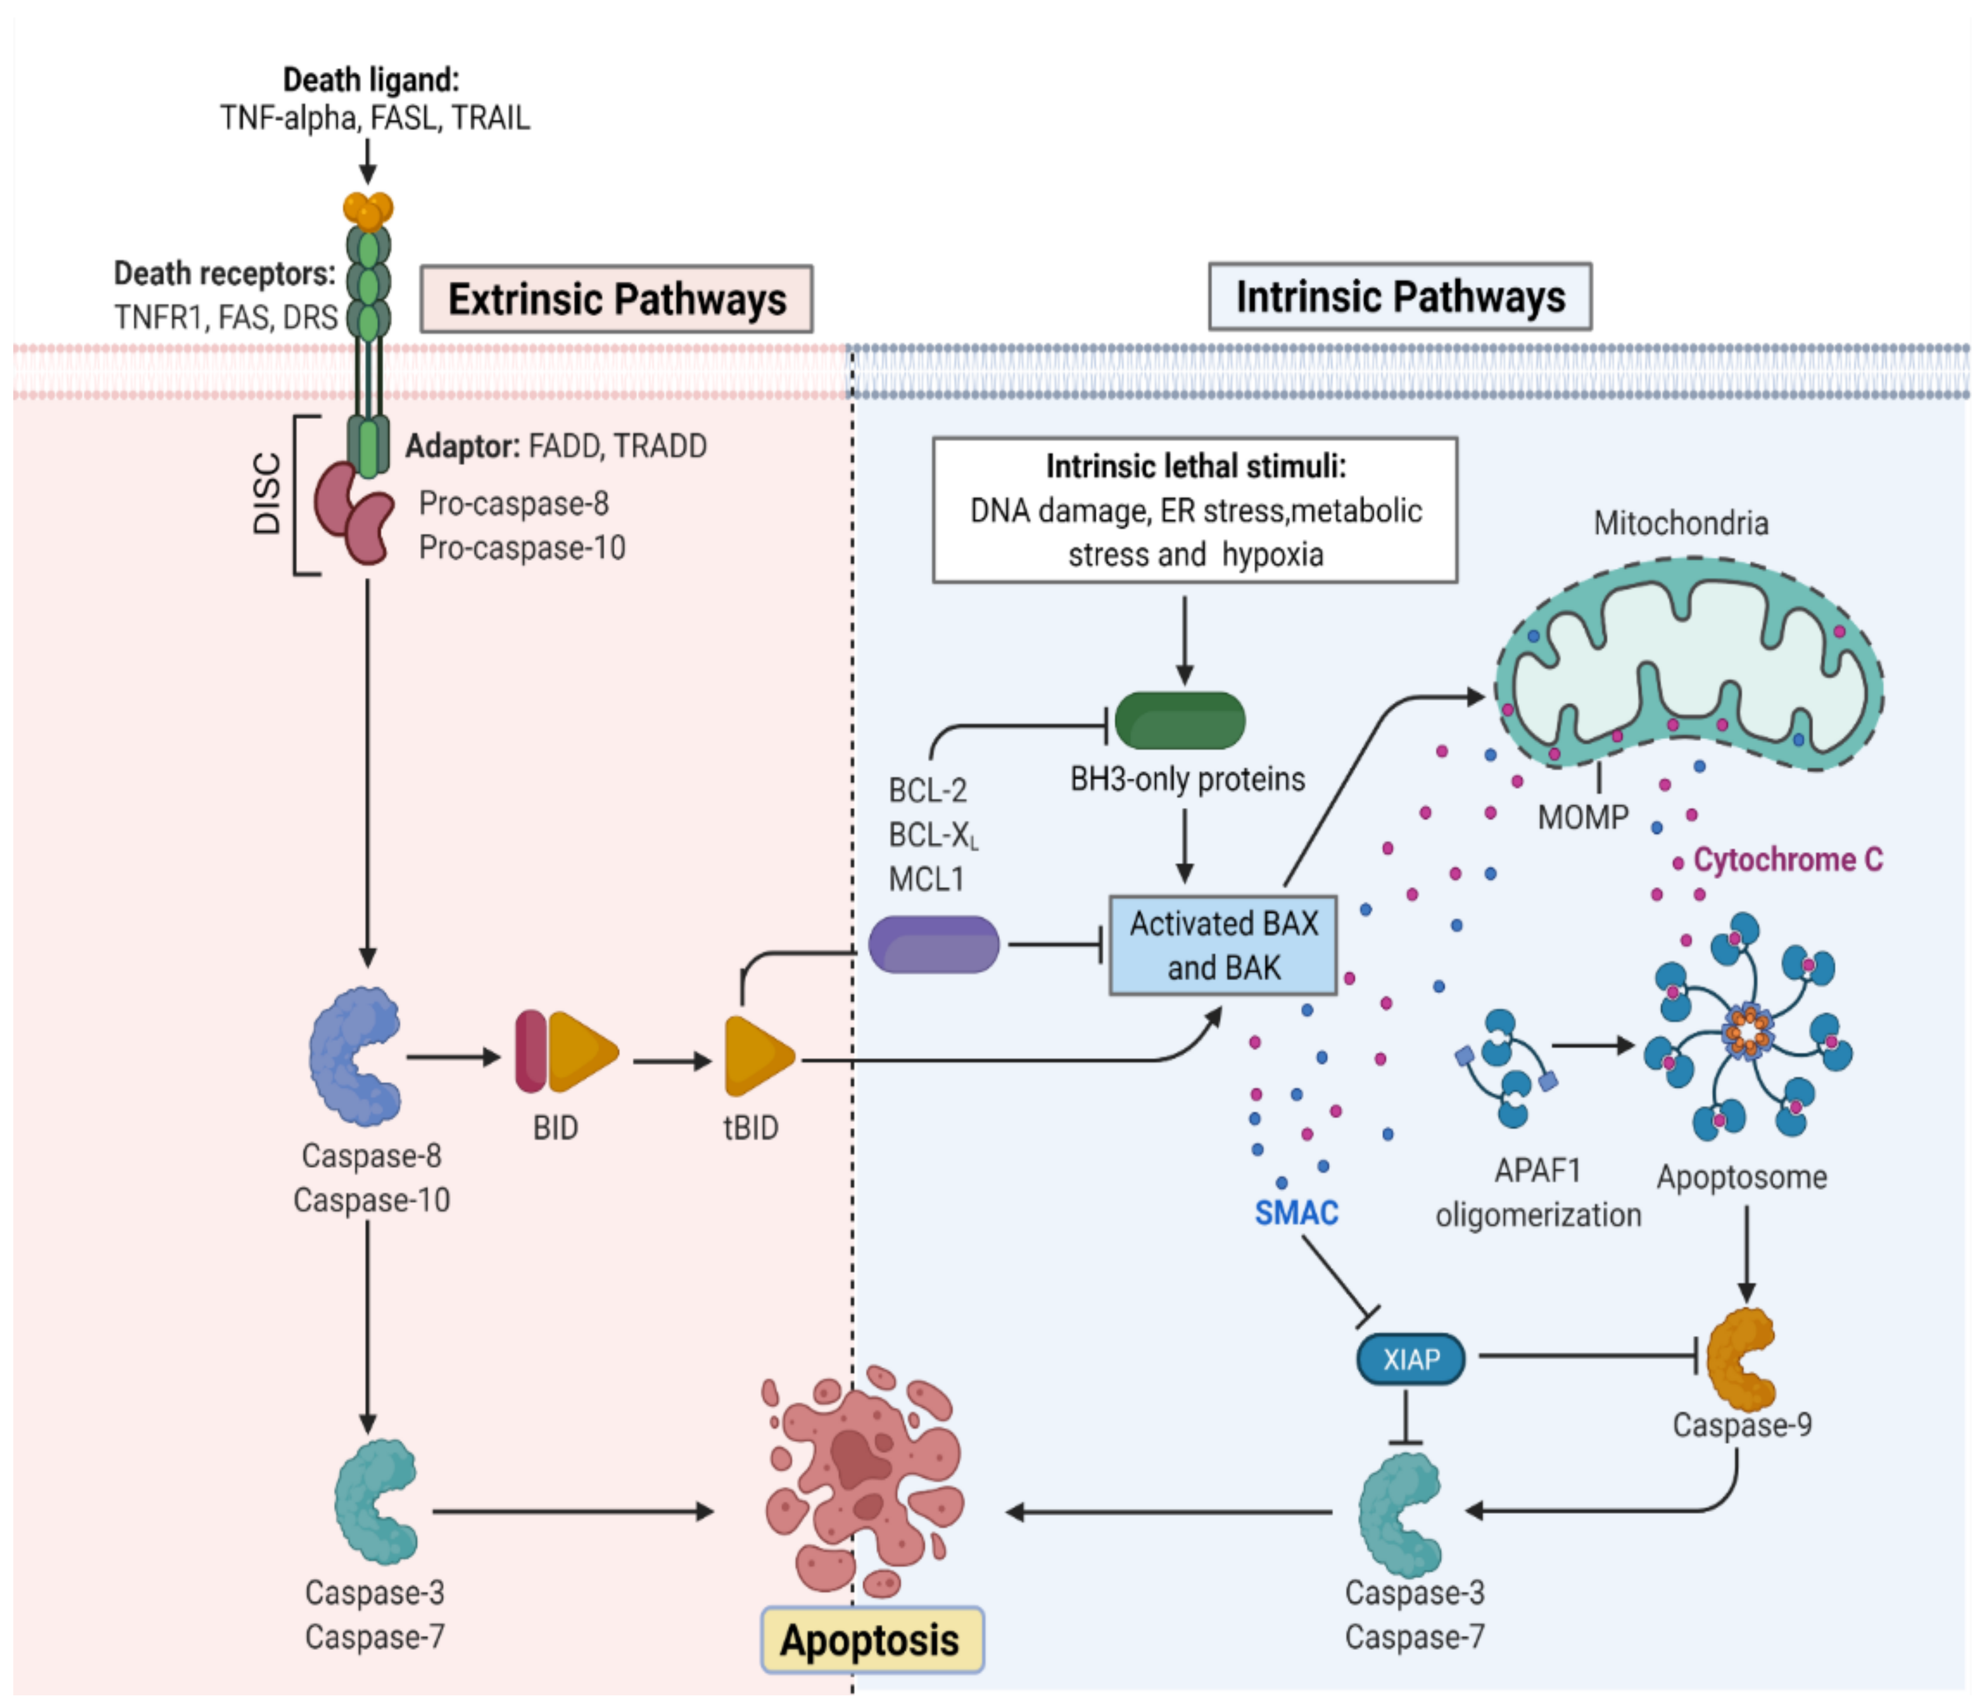
Apoptosis
DISC：Death-Inducing Signaling Complex
MOMP：mitochondrial outer membrane permeabilization
Wani, A. K., Akhtar, N . et al. Targeting Apoptotic Pathway of Cancer Cells with Phytochemicals and Plant-Based Nanomaterials. Biomolecules, 13(2), 194. (2023).
Notes:
接下來要介紹的是apoptosis，也就是細胞凋亡。細胞在受到細胞壓力或DNA損傷的情況下，會啟動細胞凋亡來淘汰受損細胞。Apoptosis主要分為兩種途徑，分別是內源性和外源性。
首先是外源性pathway，是由細胞外的訊號所觸發，進而啟動分子機制調控：
他的作用途徑首先是由細胞外的Death Ligands（死亡配體）如 TNF-α、FASL、TRAIL作為訊號，接到細胞膜的 Death Receptors（死亡受體）：TNFR1、FAS、DR5
接著這些接上ligands的 receptors會與 FADD / TRADD adaptor 蛋白、Pro-caspase-8 結合形成DISC，中文是死亡誘導訊號複合體（DISC）
DISC會活化 Caspase-8，這種酵素有兩種作用：
活化 Caspase-3 / Caspase-7，進一步導致細胞凋亡
或在caspase-8活化量不足以直接殺死細胞，因此caspase-8切割 BID → 形成 tBID，tBID 刺激粒線體釋放cytochrome c，再透過內源性pathway回饋強化 caspase 活化。
另一種則為內源性pathway，是由細胞內壓力或損傷觸發，如 DNA 損傷、缺氧、內質網壓力等。
首先是細胞在受到壓力或損傷後，會啟動促凋亡蛋白BH3-only ，接著他會活化孔蛋白 BAX 與 BAK
BAX 與 BAK在粒線體膜造成穿孔 →，使粒線體外膜通透性增加，也就是我們常聽到的Mitochondrial Outer Membrane Permeabilization（MOMP）
接著因為MOMP增加，會使Cytochrome c 從粒線體內膜釋出到細胞質中，與 APAF1 結合形成 Apoptosome（凋亡體）
Apoptosome 活化 Caspase-9
Caspase-9 接著活化 Caspase-3 與 Caspase-7 → 執行凋亡
TNF (Tumor necrosis factor),
FASL (FS-7-associated surface antigen ligand),
TRAIL (Targeting TNF-related apoptosis-inducing ligand),
TNFR1 (Tumor necrosis factor receptor 1),
DRS (Death receptors),
DISC (death-inducing signaling complex),
BID (BH3 interacting-domain),
MCL (myeloid leukemia cell differentiation protein),
ER (Endoplasmic reticulum),
BAX (Bcl-2-associated X protein),
BAK (B-cell lymphoma 2 killer),
SMAC (Second mitochondria-derived activator of caspase),
XIAP (X-linked inhibitor of apoptosis protein),
MOMP (mitochondrial outer membrane permeabilization)

Slide 7
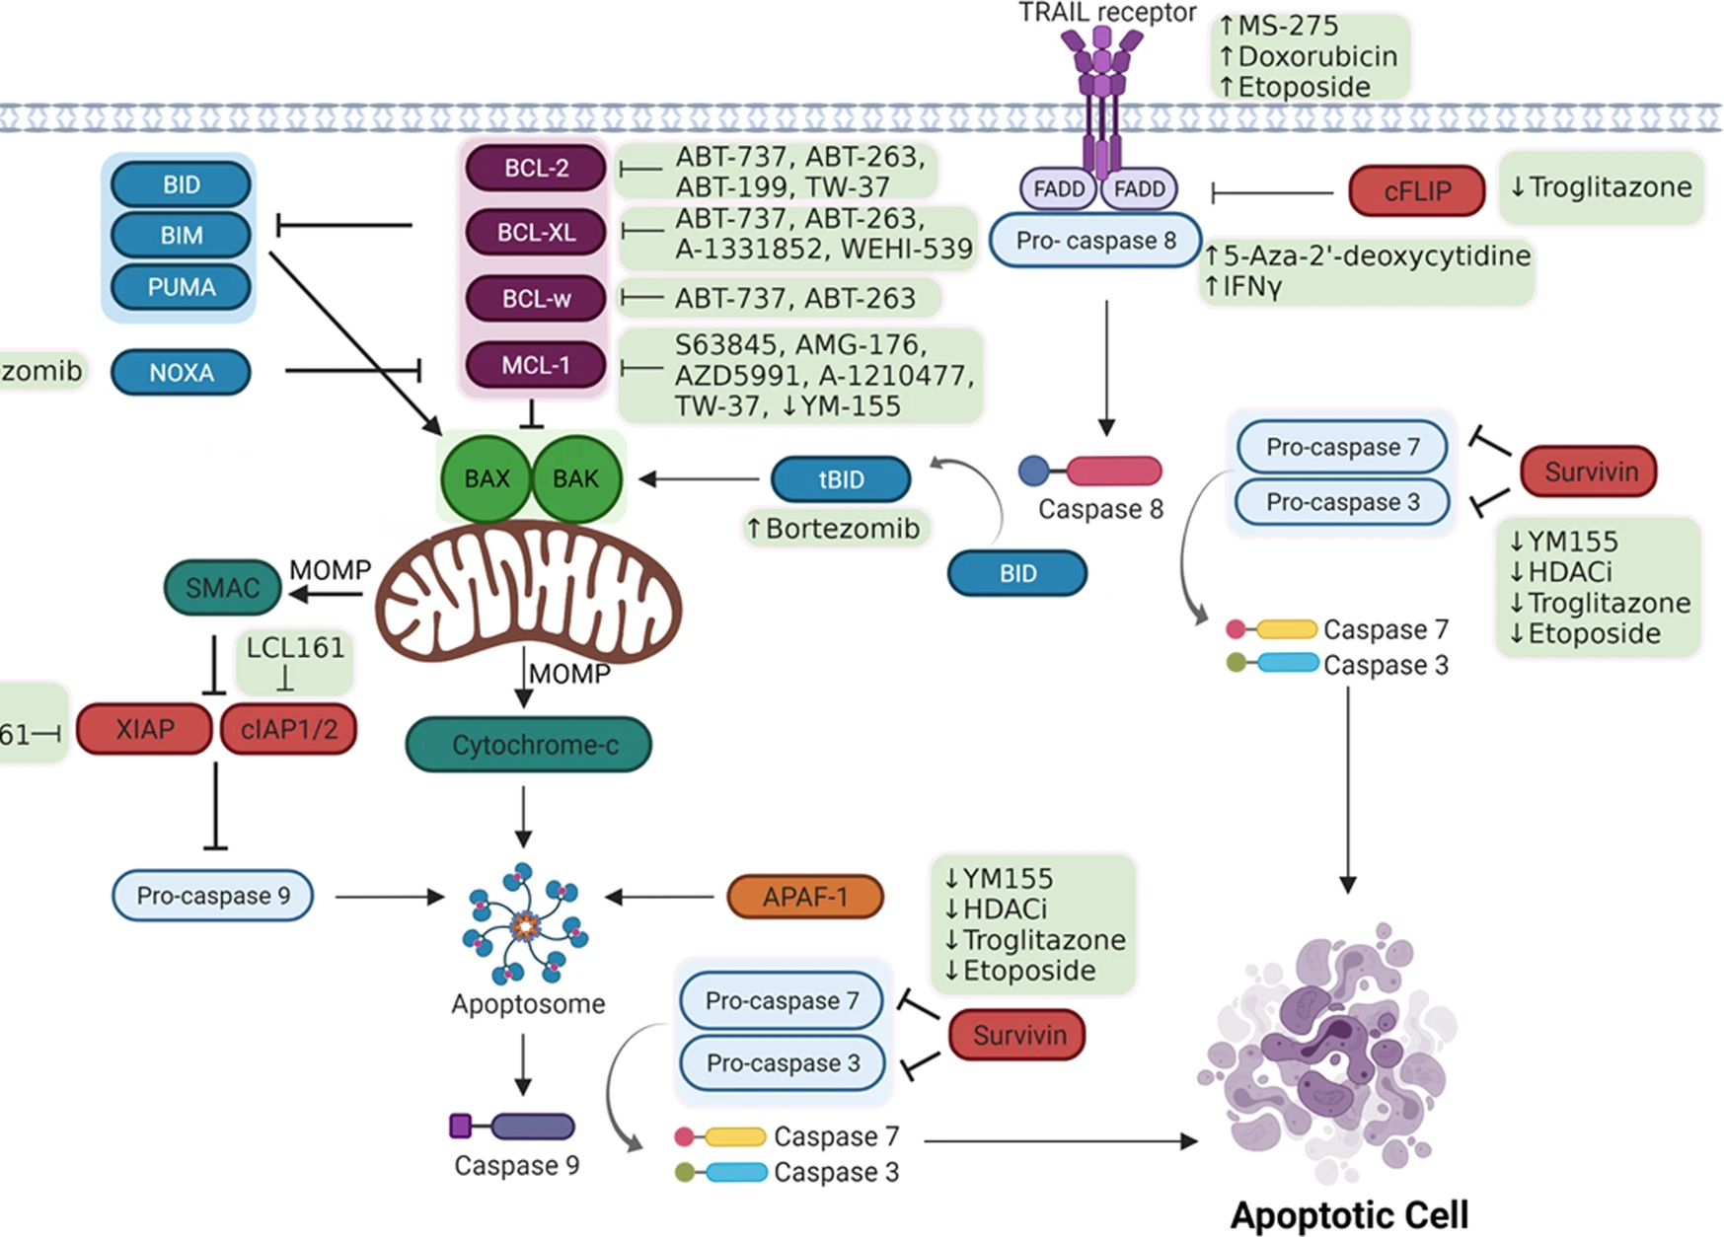
Apoptosis-related proteins
Fitzgerald, MC., O’Halloran, P.J., Connolly, N.M.C. et al. Targeting the apoptosis pathway to treat tumours of the paediatric nervous system. Cell Death Dis 13, 460 (2022).
Notes:
接著要介紹的是在apoptosis的研究中比教常被提及的一些抗凋亡或促凋亡蛋白，並簡單說明他們的作用機制。
在apoptosis中有一些抗凋亡蛋白，對於調控apoptosis扮演關鍵作用，
第一種像是BCL-2、BCL-XL、MCL-1，他們屬於Bcl-2 family 蛋白，主要透過兩個途徑抑制內源性apoptosis：
與 BH3-only 蛋白（如 BIM, BID, PUMA）結合 → 阻止其活化 BAX/BAK
與 BAX/BAK 結合 → 阻止它們在粒線體膜形成孔洞（抑制 MOMP）
第二種為c-FLIP（cellular FLICE-inhibitory protein），類似 caspase-8 結構，但缺乏催化活性，在外源性apoptosis中扮演 caspase-8 抑制劑的角色。主要功能為阻止 caspase-8 在死亡誘導訊號複合體（DISC）中活化、干擾 Fas/TNF 死亡訊號，以及抑制 TRAIL、TNF-α 誘導的細胞凋亡。
第三種為 Survivin ，屬於 IAP（Inhibitor of Apoptosis Protein）家族，功能為抑制caspase-3 與 caspase-9 活化，阻斷外源性apoptosis進行。在正常成人組織中幾乎不表現，但在癌細胞中大量表現，同時也具有促進腫瘤細胞增殖與放射/化療抗性的特性。
剛剛有提到IAP蛋白為細胞中的抗凋亡蛋白，像是：XIAP（X-linked IAP）或cIAP1 / cIAP2，這些 IAP 蛋白會抑制 caspase 的活性，防止細胞進入凋亡。因此MOMP發生時，除了會釋放Cytochrome c外，也會釋放SMAC（Second Mitochondria-derived Activator of Caspases），SMAC會結合到 IAP蛋白上，抑制其功能，使apoptosis途徑可以順利進展下去。
另外還有一種促凋亡蛋白叫做NOXA，是一種小型的 BH3-only 蛋白質，是 p53 的直接下游標靶基因，主要抑制 MCL-1的作用，使BAX/BAK可以被活化並進行更進一步的細胞凋亡。（在 DNA 損傷或應激狀況下，p53 活化 → 上調 NOXA 表現。）
TNF（腫瘤壞死因子）、FASL（FS-7相關表面抗原配體）、TRAIL（靶向TNF相關凋亡誘導配體）、TNFR1（腫瘤壞死因子受體1）、DRS（死亡受體）、DISC（死亡誘導訊號複合物）、BID（BH3相互作用結構域）、MCL（髓性白血病細胞分化蛋白）、ER（內質網）、BAX（Bcl-2相關X蛋白）、BAK（B細胞淋巴瘤2殺手細胞）、SMAC（第二粒線體衍生的胱天蛋白酶活化劑）、XIAP（X連鎖凋亡蛋白抑制劑）、MOMP （粒線體外膜通透性）和 APAF（凋亡蛋白酶活化因子）

Slide 8
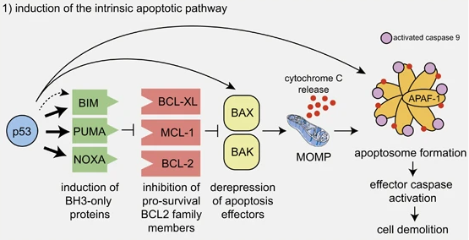
p53-induced Apoptosis
Aubrey, B., Kelly, G., Janic, A. et al. How does p53 induce apoptosis and how does this relate to p53-mediated tumour suppression?. Cell Death Differ 25, 104–113 (2018).
Notes:
癌症都含有突變的 p53，它是一種腫瘤抑制轉錄因子，可由多種細胞壓力激活，特別是 DNA 損傷，p53平常表現量低，受到DNA損傷刺激後活化，並在細胞核中累積，啟動細胞凋亡途徑。
p53 在apoptosis中上調多種 BH3-only 蛋白（促凋亡蛋白）：BIM、PUMA、NOXA，特別是研究發現p53直接標靶 PUMA 和 NOXA，這些促凋亡蛋白會結合並抑制 BCL-2、MCL-1、BCL-xL，使BAX/BAK 可以被活化，促進MOMP的產生，使apoptosis可以進行。
p53 是一種快速週轉蛋白，通常透過泛素依賴性蛋白水解的快速降解維持在低水平 。翻譯後修飾（如磷酸化）和與其他蛋白質的相互作用是穩定和激活通常壽命較短的 p53 的重要調節因素。活化導致 p53 在細胞核中積累，在那裡它調節基因表達，並最終導致兩種明確的細胞反應，即細胞週期停滯和細胞凋亡。

Slide 9
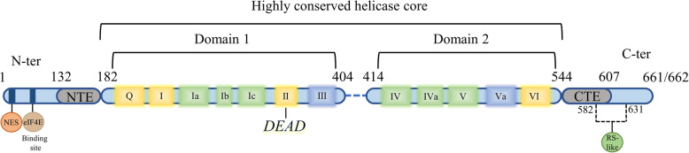
DEAD-box RNA Helicase 3 (DDX3)
General Information
DEAD-box RNA helicase family.
661–662 amino acids, ~72 kDa.
Plays critical roles in RNA metabolism, cell cycle control, and tumorigenesis.
Structure
Consists of two RecA-like domains (Domain 1 & 2).
Contains 12 conserved helicase motifs.
N-terminal Extensions (NTE)
Important for ATP hydrolysis
Nuclear export signal (NES)
eIF4E binding site (unique, ~aa 40)
C-terminal Extensions (CTE) :
Crucial for RNA duplex unwinding
RS-like domain (Arg/Ser-rich)
Interacts with TAP nuclear export receptor
Mo, J., Liang, H., Su, C. et al. DDX3X: structure, physiologic functions and cancer. Mol Cancer 20, 38 (2021).
Notes:
接下來要介紹的是DDX3X ，他是一種 DEAD-box RNA 解旋酶，長度為 661 或 662 個胺基酸，分子量約 55 kDa。為多功能蛋白質，參與RNA 轉譯、基因轉錄、細胞週期調控，以及腫瘤形成與發展。
他的結構是由兩個RecA-like 結構域所組成，裡面包含12 個高度保守的基序（motifs），這些motifs的功能主要為解旋 RNA 雙股、水解 ATP、調控 RNA 轉譯（如 Cyclin E1、Rac1）、以及調節基因轉錄（如 P21）
另外在N端和C端各有一段Extensions區域，裡面有NTE和CTE協助Domain1/2解旋 RNA 雙股、水解 ATP，另外在N端第 40 號胺基酸附近有一個eIF4E 結合位點（其他 DEAD-box 解旋酶沒有），可以將特定 mRNA 引導至 eIF4E，促進其轉譯起始。
NES 負責將 DDX3X 及其結合的 RNA 從細胞核輸出，RS-like 區則強化其與 RNA 和核輸出複合體（如 TAP）的互動，是 DDX3X 執行 RNA 輸出與轉譯功能的兩個關鍵結構元件。
ATP binding & hydrolysis: Motifs Q, I, II (DEAD), VI
RNA binding: Motifs Ia, Ib, Ic, IV, IVa, V, VI
RNA–ATP communication: Motifs III, Iva
「DEAD」代表一段高度保守的胺基酸序列：D–E–A–D = Asp–Glu–Ala–Asp，這是 DEAD-box 蛋白中 ATP 結合/水解區的重要特徵，位於 motif II

Slide 10
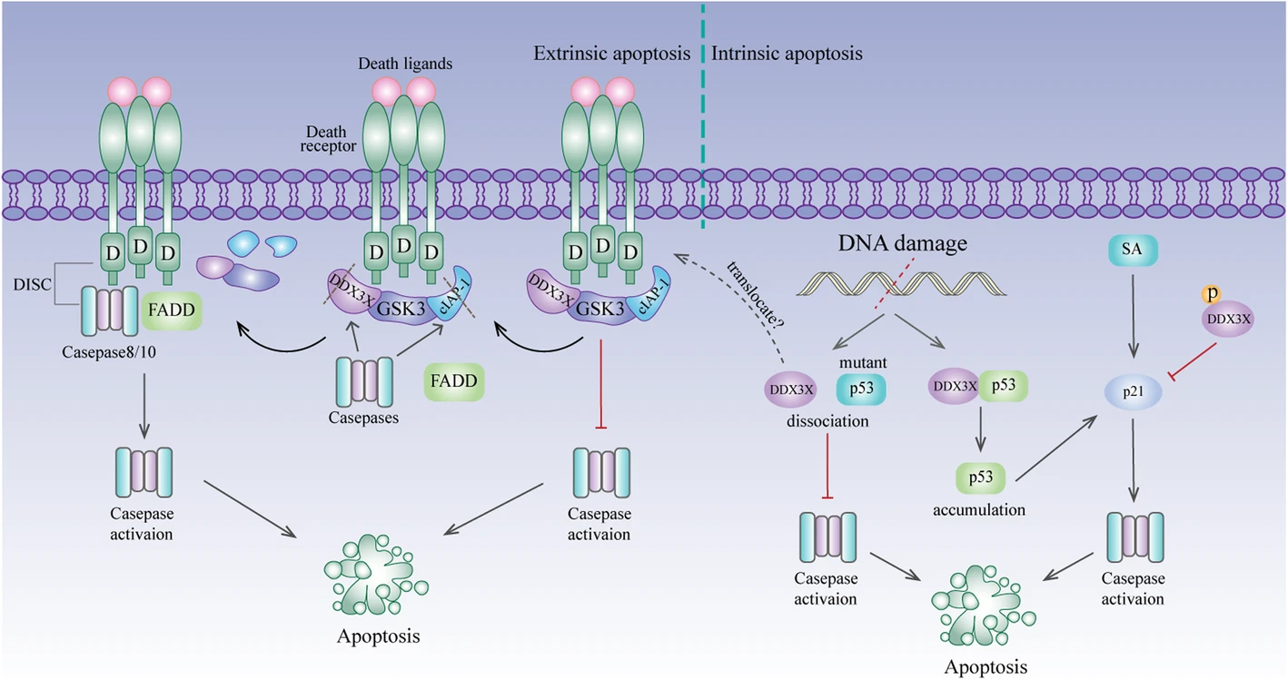
The Function of DDX3 in the Apoptosis Pathway
Mo, J., Liang, H., Su, C. et al. DDX3X: structure, physiologic functions and cancer. Mol Cancer 20, 38 (2021).
Notes:
❶ 外源性凋亡（Extrinsic Apoptosis）– 正常情況
死亡配體（Death ligands） 和 死亡受體（Death receptor） 結合。
受體內部的 死亡結構域（DD） 招募 FADD，組成 DISC（Death-inducing signaling complex）。
FADD 活化 Caspase-8/10，啟動下游 caspase cascade → 細胞凋亡（Apoptosis）。
❷ 外源性凋亡 – 被抑制的情況（DDX3X/GSK3/cIAP-1 複合體）
死亡受體被 DDX3X、GSK3、cIAP-1 組成的抗凋亡複合體覆蓋。
此複合體會阻止 FADD 結合 → 抑制 DISC 組成 → 抑制 caspase 活化。
若移除此複合體（例如 GSK3 抑制劑、DDX3X knockdown），凋亡訊號得以恢復。
❸ 內源性凋亡（Intrinsic Apoptosis）– DNA 損傷觸發
DNA 損傷（DNA damage） 可活化 p53。
活化的 p53 會誘導 p21、BAX 等促凋亡基因 表現 → 活化 caspase → 凋亡。
❹ DDX3X 對 p53 路徑的調控
DDX3X 可與 mutant p53 結合，抑制其凋亡活性（右中）。
DDX3X 的磷酸化（P）可能干擾 SA（Stress Agent）→ p21 路徑。
這些作用會抑制 caspase cascade，降低凋亡發生。

Slide 11
Summary
Introduction
Programmed Cell Death
Apoptosis
DDX3
Related Research of DDX3 and Apoptosis
Conclusion
Notes:
第二個部分是介紹有關DDX3如何作用在Apoptosis pathway的相關研究

Slide 12
Identification of an antiapoptotic protein complex at death receptors
Sun M, Song L, Li Y. et al. Cell Death Differ 15(12):1887-900. (2008).
IF (2024): 15.4
DDX3 regulates DNA damage-induced apoptosis and p53 stabilization
Sun M, Zhou T, Jonasch E. et al. Biochimica et Biophysica Acta-Molecular Cell Research 1833(6):1489-97.(2013).
IF (2024): 3.7
Notes:
這次我總共找了篇

Slide 13
Identification of an antiapoptotic protein complex at death receptors
Sun M, Song L, Li Y. et al. Cell Death Differ 15(12):1887-900. (2008).
IF (2024): 15.4
DDX3 regulates DNA damage-induced apoptosis and p53 stabilization
Sun M, Zhou T, Jonasch E. et al. Biochimica et Biophysica Acta-Molecular Cell Research 1833(6):1489-97.(2013).
IF (2024): 3.7
Notes:
第一篇是Identification of an antiapoptotic protein complex at death receptors，中文是死亡受體上抗凋亡蛋白複合物的鑑定，這篇研究主要是想鑑定出一種與死亡受體相關的抗凋亡蛋白複合物，這種蛋白複合物是由GSK3、DDX3 和cIAP-1所組成。透過拮抗死亡訊號傳導來達到抑制凋亡的作用。這篇的主要重點是想提及DDX3對外源性apoptosis的抗凋亡作用，只會說到GSK3 和 DDX3 是否協同作用以抑制 TRAIL-R2 誘導的凋亡訊號傳導，因次後面有關TRAIL-R2對GSK3的結合與活性影響不會做太多說明。
進一步研究了GSK3和DDX3拮抗死亡受體訊號傳導從而抑制凋亡訊號傳導的可能性，並專注於TRAIL-R2介導的訊號傳導。

Slide 14
Extrinsic Apoptosis
Notes:
外源性凋亡的訊號傳遞，是由活化死亡受體啟動，導致細胞死亡。最常見的能夠誘導細胞凋亡的死亡受體是 Fas 、TNF-R1、相關凋亡誘導配體受體 (TRAIL-R1/TRAIL-R2)。這些死亡受體的刺激會導致受體三聚化，隨後募集 FADD和 caspase-8，形成死亡誘導訊號複合物 (DISC)。DISC 的形成促進了 caspase-8/10 的自身激活，以及隨後效應 caspase（主要是 caspase-3、-6 和 -7）的激活，從而執行細胞死亡程序。於是研究團隊想鑑定出一種與死亡受體相關的抗凋亡蛋白複合物，可用來抵銷死亡受體誘導的凋亡訊號傳遞。
進一步研究了GSK3和DDX3拮抗死亡受體訊號傳導從而抑制凋亡訊號傳導的可能性，並專注於TRAIL-R2介導的訊號傳導。
GSK3抑制DISC的形成，且GSK3與TRAIL-R2、DDX3和cIAP-1在受體上結合。
這些發現表明，GSK3、DDX3和cIAP-1在死亡受體上形成一種拮抗死亡訊號傳導的複合物，從而抑制凋亡訊號傳導。
該複合物包含糖原合成酶激酶3 (GSK3)、DDX3 和細胞凋亡抑制蛋白1 (cIAP-1)。
是 Fas (CD95/Apo1)、TNF-R1 (p55/CD120a)、TNF 相關凋亡誘導配體受體1 (TRAIL-R1/DR4) 和 TRAIL-R2

Slide 15
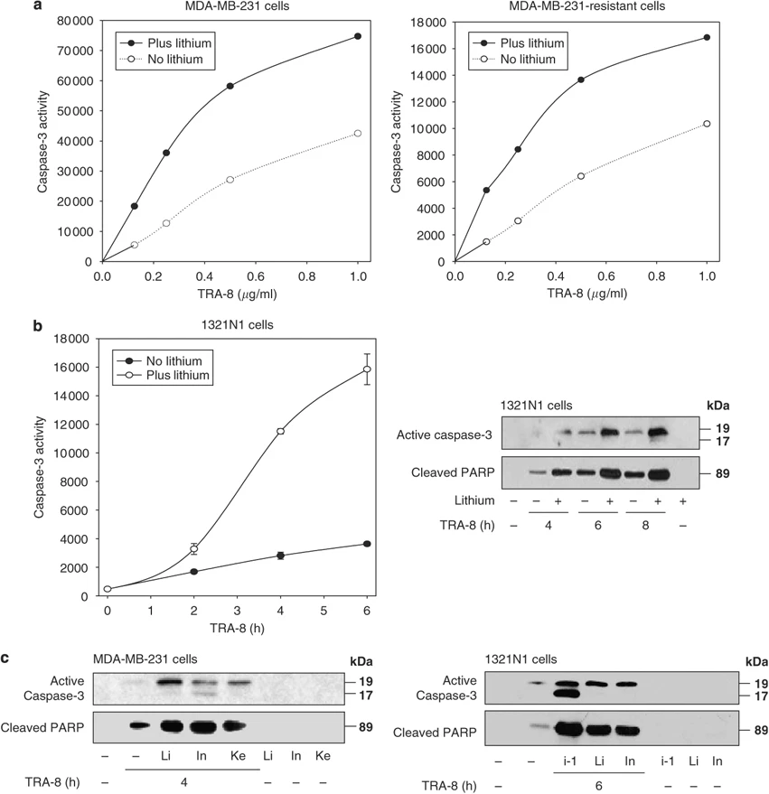
GSK3 impedes death receptor-induced caspase-3 activation
GSK3：glycogen synthase kinase-3
TRA-8： Anti-human DR5 monoclonal antibody TRA-8
Notes:
首先他們想先確定GSK3是否對外源性apoptosis 途徑具有抗凋亡作用
簡單介紹一下GSK3，由 GSK3 α 和 GSK3 β 同功酶組成的激素，對死亡受體誘導的凋亡訊號具有抗凋亡作用，並且根據現前的研究發現，鋰可以選擇性地抑制 GSK3，作為GSK3的抑制劑。
A左：他們的實驗設計是先利用TRA-8 特異性刺激 MDA-MB-231 細胞中的 TRAIL-R2，誘導外源性apoptosis的產生。接著將實驗分成有添加GSK3鋰抑制劑和沒添加的組別，可以發現在抑制GSK3的組別中， caspase-3 活性提高 2 至 4 倍，且在較低濃度的 TRA-8 下增強效果最明顯。
A右：另外他們設計了TRA-8抗藥性MDA-MB-231細胞的組別，也得到和左邊類似的結果，抑制GSK3仍能使TRA-8誘導的caspase-3活化增加約三倍。
因此，不論是在抗藥性還是非抗藥性的MDA-MB-231細胞中，抑制GSK3均能顯著促進TRAIL-R2刺激所誘導的外源性凋亡訊號傳導。
B：接著他們還用了另一種細胞1321N1 細胞，得到了和MDA-MB-231 細胞類似的結果，從western也可看見抑制GSK3的情況下，caspase3活化量相較非抑制的組別明顯增加。
C：先前是利用鋰可作為GSK3的抑制劑，另外他們也用了一組結構多樣的GSK3選擇性抑制劑，來增強TRAIL-R2誘導caspase-3活化，結果顯示添加抑制劑的組別中會caspase3活化量增加。
這些結果證明內源性GSK3對TRAIL-R2介導的凋亡訊號傳導具有強大的抗凋亡調控作用。
20 mM鋰（Li）、5 μ M靛玉紅-3′-單肟（In）、5 μ M肯保酮（Ke）或50 μ M GSK3抑制劑1（i-1）。
TRA-8 與 DR5（TRAIL-R2）結合
引發 DR5 的構型改變 → 聚合（trimerization）
招募 FADD（Fas-associated death domain protein）
活化 caspase-8（initiator caspase）
啟動外在性細胞凋亡途徑 → 活化 caspase-3, -7 等執行 caspase

Slide 16
GSK3
TRAIL-R2
Caspase-3 activate
Apoptosis
Notes:
內源性GSK3對TRAIL-R2介導的凋亡訊號傳導具有強大的抗凋亡調控作用。

Slide 17
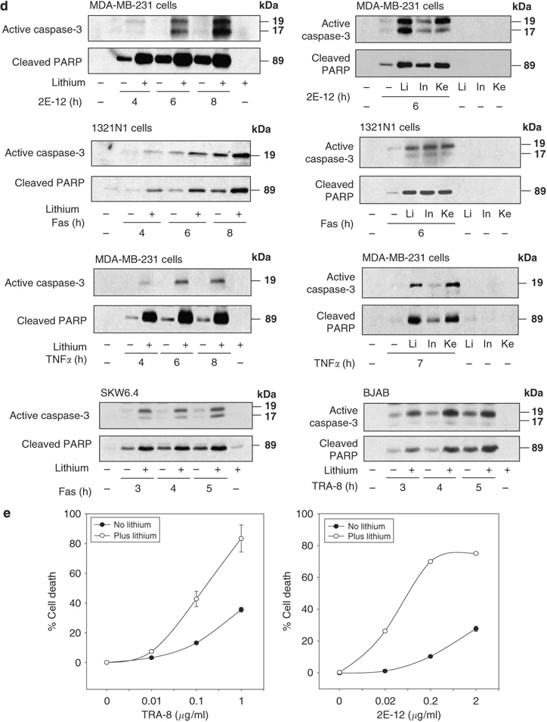
GSK3 impedes death receptor-induced caspase-3 activation
GSK3：glycogen synthase kinase-3
TRA-8： Anti-human DR5 monoclonal antibody TRA-8
Notes:
D: 前面他們探討抑制GSK3在刺激TRAIL-R2誘導的細胞凋亡中會促進caspase-3活化，接著他們想探討抑制 GSK3 會不會在刺激其他死亡受體後促進 caspase-3 活化。
第一種為用 2E-12 刺激 TRAIL-R1 ，只會輕微活化 caspase-3 並導致 PARP 裂解，但在加了抑制劑後會明顯增強活化量。
第二種為刺激 1321N1 細胞中的 Fas ，添加抑制劑會增強 caspase-3 活化和 PARP 裂解。
第三種是以 TNF α刺激 MDA-MB-231 細胞，會導致微弱地隨著作用時間增加使 caspase-3 活化和 PARP 裂解，但這樣的結果在添加抑制劑後表現量大幅增強。
E: 用鋰抑制GSK3可增強TRAIL-R2和TRAIL-R1介導的凋亡訊號，可以看到在細胞死亡測量的圖中可以看到，抑制GSK3的細胞死亡數是對照組的好幾倍
表明內源性GSK3可抑制由四種主要死亡受體（TRAIL-R2、TRAIL-R1、Fas、TNF α）刺激引起的caspase-3活化。

Slide 18
GSK3
TRAIL-R2
TRAIL-R1
Fas
TNF α
Caspase-3 activate
Apoptosis
Notes:
內源性GSK3可抑制由四種主要死亡受體（TRAIL-R2、TRAIL-R1、Fas、TNF α）刺激引起的caspase-3活化。

Slide 19
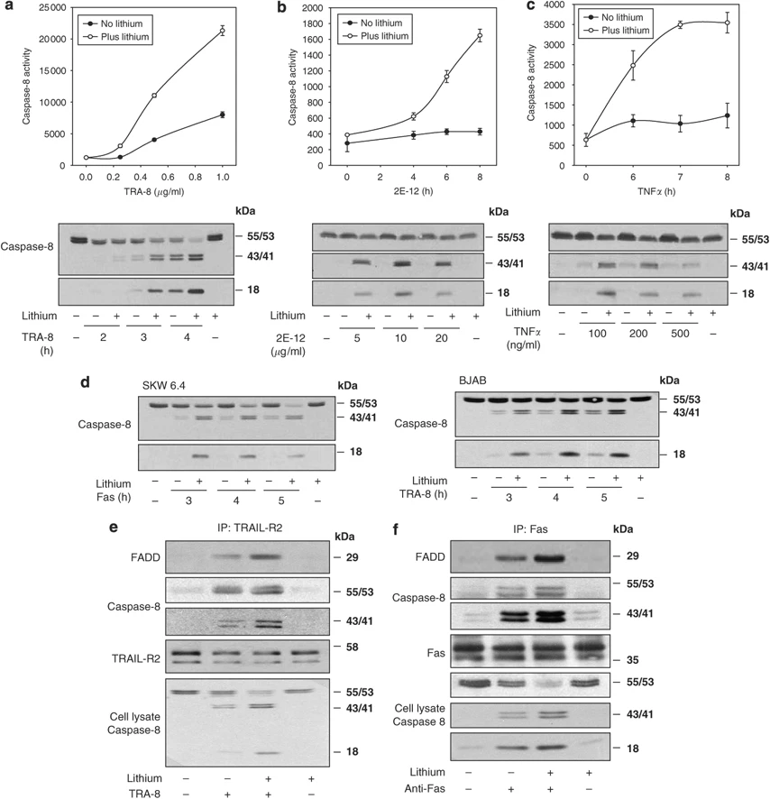
Inhibition of GSK3 promotes death receptor-induced caspase-8 activation and DISC formation
Notes:
接著他們想要確定抑制 GSK3 所促進的細胞凋亡級聯階段，因為caspase-8 是死亡受體刺激活化的初始 caspase，所以首先他們檢測了 caspase-8 的活化情況，在抑制GSK3的情況下，TRAIL-R2（圖 2a）、TRAIL-R1（圖 2b）和 TNF-R1（圖 2c）三種死亡受體刺激後對 caspase-8 活性比沒有抑制GSK3的組別多了好幾倍，得到抑制 GSK3 可促進 caspase-8 的活化的結論。
GSK3 對 caspase-8 活化的抑制表明它可能阻礙 DISC 的形成。因此從圖e中可以看見，在抑制GSK3的組別中，用 TRA-8 刺激以活化 TRAIL-R2 的 MDA-MB-231 細胞，可以看到 FADD 和 caspase-8 與 TRAIL-R2 的共免疫沉澱增加，因此可得到抑制GSK3 會促進了 DISC 的形成的結論（TRA-8 活化 TRAIL-R2，促使其與 FADD 和 Caspase-8 形成 DISC 複合體）在圖f中， Jurkat 細胞中，Fas 刺激後 GSK3 的抑制也增強了 DISC 的形成，可以看到 FADD 和 caspase-8 與 Fas 的結合增加來顯示
因此可以得到，抑制 GSK3 可促進死亡受體誘導的 DISC 形成。

Slide 20
GSK3
TRAIL-R2
TRAIL-R1
Fas
TNF α
DISC
Caspase-3 activate
Apoptosis
Notes:
抑制 GSK3 可促進死亡受體誘導的 DISC 形成。

Slide 21
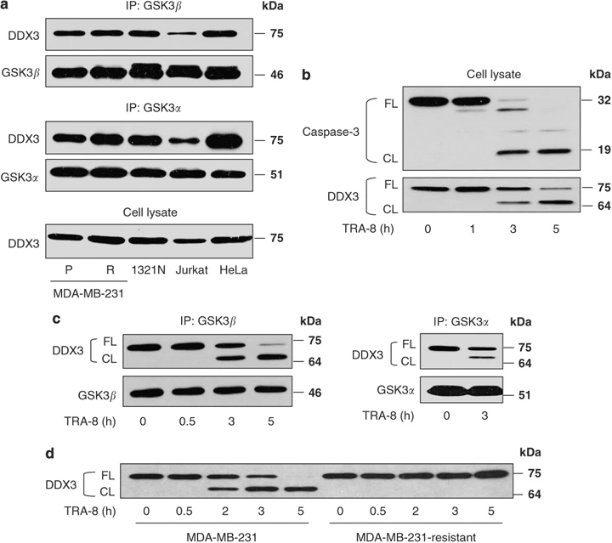
GSK3 associates with the antiapoptotic proteins DDX3 and cIAP-1
FL: full-length protein
CL: cleaved fragment
Notes:
檢測了GSK3是否與外源性凋亡訊號路徑中可能具有抗凋亡作用的其他蛋白質（特別是DDX3和cIAP-1）結合，這些蛋白質可能協同作用控制細胞凋亡。
圖3a：他們用來自各種細胞的GSK3β或GSK3α來進行共免疫沉澱實驗（親本和抗性MDA-MB-231細胞、1321N1、Jurkat和HeLa）， 發現DDX3和這些GSK3β或GSK3α均發生共免疫沉澱。證明DDX3可以和GSK3結合作用
但是他們查資料發現TRAIL-R2 刺激有可能會影響 GSK3 β與 DDX3的結合，透過破壞GSK3 β與 DDX3形成的抗凋亡複合物或使一種或多種蛋白質失活，從而使細胞凋亡可以繼續進行。因此他們進行來確保這部分不對他們接下來要探討的實驗結果造成影響，結果發現TRAIL-R2 刺激會隨著時間誘導 caspase-3 的活化，並同時引起 DDX3 的裂解，導致完整的 DDX3 幾乎完全消除（圖 3b），但在裂解後，大量的 DDX3 片段仍然可以和GSK3β或GSK3α結合（圖 3c）。
在抗性 MDA-MB-231 細胞中，效果明顯不同，因為 TRAIL-R2 刺激不會引起 DDX3 的裂解（圖 3d）。

Slide 22
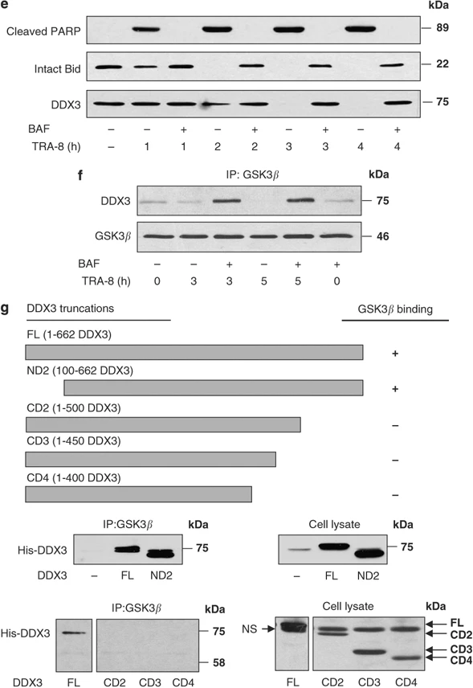
Apoptosis induced by DNA damage is selectively affected by DDX3
Notes:
因此他們想更進一步了解TRAIL-R2 活化是否會經由 caspase 裂解 DDX3
圖3e：為了測試TRAIL-R2刺激後，DDX3的切割是否依賴caspase，我們將MDA-MB-231細胞與一種抑制劑BAF一起培養。 BAF處理可阻斷TRAIL-R2刺激後兩種已知caspase底物PARP和Bid的切割，並完全阻斷DDX3的切割。這些結果表明，可以在圖中看到，有添加BAF的組別，DDX3和PARP都不再被切割。這證明TRAIL-R2刺激誘導的caspase依賴性DDX3切割，可能減輕DDX3對凋亡訊號的抑制。
考慮到全長DDX3在TRAIL-R2活化後會被消耗，我們檢測了GSK3β - DDX3複合物的動態。我們用BAF培養以阻斷細胞中DDX3的裂解，經TRAIL-R2刺激後，完整的DDX3仍然與GSK3β結合，並且額外的DDX3會和GSK3β結合 （圖3f）。
因此可以得出，抗凋亡蛋白GSK3和DDX3結合形成一個蛋白複合物，TRAIL-R2刺激會將DDX3募集到GSK3β - DDX3複合物中，並且在死亡受體活化後，DDX3被caspase裂解，導致全長DDX3被消耗。
接著他們想找出DDX3 與 GSK3β 結合的區域
圖3g：接著透過在NIH3T3細胞中表達DDX3的截短突變體，然後進行免疫共沉澱，檢查了DDX3與GSK3結合的區域。Co-IP GSK3β，可以看到 FL 和 ND2 都能被 pull-down，代表 DDX3-FL 和 ND2 都可以和 GSK3β 結合。
CD2、CD3、CD4都無法與 GSK3β 結合。因此研究團隊認為DDX3 C端的截短，會消除DDX3與GSK3 β的結合，因此前面DDX3降解後還可以和GSK3β共免疫沈澱，是因為caspase是透過裂解DDX3的N端，從而使含有C端的DDX3片段能夠繼續與GSK3結合。

Slide 23
DDX3-C’
N’-DDX3-C’
GSK3
GSK3
TRAIL-R2
TRAIL-R1
Fas
TNF α
DISC
Caspase-3 activate
Apoptosis
Notes:
證明DDX3可以和GSK3結合作用，但TRAIL-R2 活化會經由 caspase裂解DDX3的N端，從而使含有C端的DDX3片段能夠繼續與GSK3結合。

Slide 24
cIAP-1
DDX3-C’
GSK3
TRAIL-R2
TRAIL-R1
Fas
TNF α
DISC
Caspase-3 activate
Apoptosis
Notes:
並且後續的研究中更進一步證明，GSK3 與 DDX3 和 cIAP-1 結合，在 TRAIL-R2 活化後，這些結合會被 GSK3 相關蛋白的裂解所破壞，但在抗凋亡細胞中，這些結合不會因 TRAIL-R2 刺激而改變。

Slide 25
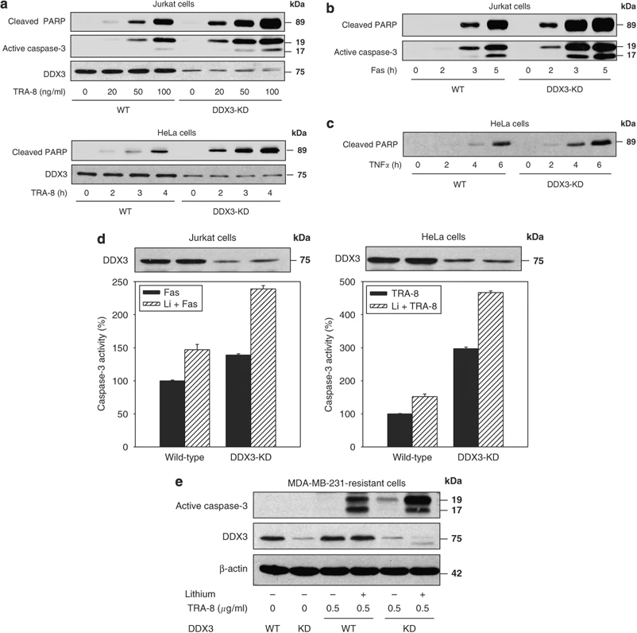
Knockdown of DDX3 with siRNA increases death receptor-induced apoptosis
Notes:
近期推測，即DDX3可抑制TRAIL-R2刺激引起的凋亡訊號傳導，我們進行了敲低DDX3的實驗。 8 TRAIL-R2（圖5a）、Fas（圖5b）或TNF-R1（圖5c ）刺激後， DDX3敲低可加速caspase-3活化約80% 。因此，DDX3具有抗凋亡作用，可減緩死亡受體刺激後caspase-3活化的速度。
測試 GSK3 和 DDX3 是否協同作用以抑制 TRAIL-R2 誘導的凋亡訊號傳導，他們測試了在敲低 DDX3 後 GSK3 抑制劑是否仍能促進細胞凋亡。敲低 DDX3 後，Fas 或 TRAIL-R2 刺激後 caspase-3 的活化增強（圖 5d），而用鋰抑制 GSK3 仍大大增強 caspase-3 的活化，這表明 DDX3 不是 GSK3 抗凋亡作用所必需的。同樣，在 MDA-MB-231 抗性細胞中敲低 DDX3 後，TRA-8 誘導的 caspase-3 活化增強，而用鋰處理大大增加了 caspase-3 的活性（圖 5e）。
後續實驗室是在證明GSK3及其相關蛋白是否與TRAIL-R2相互作用，並影響與DDX3和cIAP-1結合，

Slide 26
Conclusion
GSK3, DDX3, and cIAP-1 form an anti-apoptotic complex that masks TRAIL-R2 death receptors prior to stimulation. This anti-apoptotic complex regulates all four major death receptors—TRAIL-R1, TRAIL-R2, Fas, and TNF.
Inhibiting GSK3 or knocking down DDX3 releases the inhibitory cap on death receptors, enhancing apoptotic signaling upon stimulation.
TRAIL-R2 stimulation inactivates GSK3 and induces cleavage of DDX3 and cIAP-1, lifting inhibition on apoptosis.
TRAIL-R2 activation leads to rapid cleavage of DDX3, potentially to eliminate its anti-apoptotic role.
Targeting GSK3 and DDX3 may be an effective strategy to sensitize cancer cells to death receptor-induced apoptosis.
Notes:
GSK3、DDX3 與 cIAP-1 可在未受刺激前覆蓋 TRAIL-R2 死亡受體，形成一個抗凋亡複合物。TRAIL-R1、TRAIL-R2、Fas 和 TNF 等死亡受體均受到此抗凋亡複合物的調控。
阻斷 GSK3 活性或降低 DDX3 表現可釋放死亡受體，使其在受刺激時產生更強的凋亡訊號。
TRAIL-R2 刺激會使 GSK3 失活、DDX3 和 cIAP-1 被裂解，解除對凋亡訊號的抑制。
TRAIL-R2 的活化快速導致 DDX3 被切割，可能是為了移除其抗凋亡功能。
靶向 GSK3 與 DDX3 可作為一種策略，提升癌細胞對死亡受體誘導之凋亡的敏感性。
我們發現死亡受體被一個包含GSK3、DDX3和cIAP-1的抗凋亡蛋白複合物所覆蓋。刺激死亡受體會使這些蛋白質失去活性，導致GSK3失去活性以及DDX3和cIAP-1的裂解，從而允許凋亡訊號繼續進行。

Slide 27
Identification of an antiapoptotic protein complex at death receptors
Sun M, Song L, Li Y. et al. Cell Death Differ 15(12):1887-900. (2008).
IF (2024): 15.4
DDX3 regulates DNA damage-induced apoptosis and p53 stabilization
Sun M, Zhou T, Jonasch E. et al. Biochimica et Biophysica Acta-Molecular Cell Research 1833(6):1489-97.(2013).
IF (2024): 3.7
Notes:
接下來是第二篇是DDX3 regulates DNA damage-induced apoptosis and p53 stabilization，中文是DDX3 調控 DNA 損傷所誘導的細胞凋亡和 p53 穩定性，這篇研究主要是想證明DDX3如何參與DNA damage後對內源性 apoptosis訊號傳導的調控，以及是否促進p53在細胞核內的滯留和累積，那因為我們這次報告的重點主要在DDX3對Apoptosis的影響，所以關於DDX3對p53的累積和穩定性的部分就不會特別說。

Slide 28
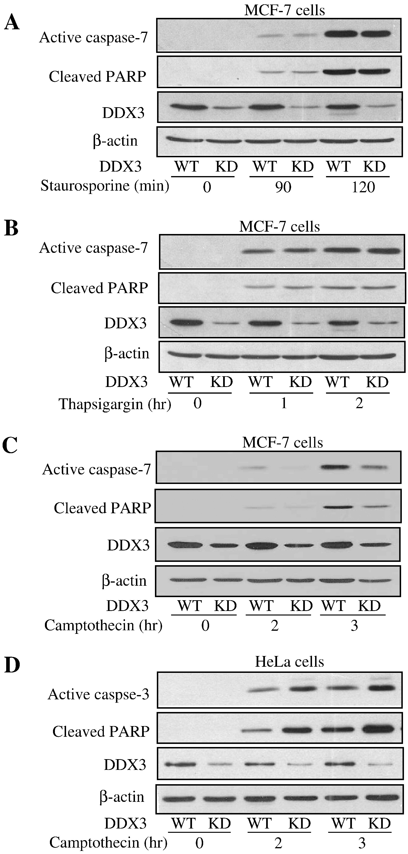
Apoptosis induced by DNA damage is selectively affected by DDX3
PARP: Poly (ADP-ribose) polymerase
Notes:
MCF-7 細胞：人類乳腺癌細胞
首先他們想測試DDX3 是否參與調控內源性 apoptosis。
他們先利用三種刺激內源性apoptosis的刺激物 ： staurosporine、thapsigargin、camptothecin來誘導內源性apoptosis，透過測量caspase 3或 7 的活化和PARP的裂解來檢測apoptosis訊號，並且實驗和對照組分別用WT KD DDX3 的細胞來檢查 DDX3 的調控作用。
。從圖ａ和圖ｂ可以看見：
不論是用1 μM staurosporine或是用 1 μM thapsigargin處理，都導致 MCF-7 細胞中 caspase-7 活化和PARP的裂解會隨時間增加，並且在 KD DDX3 並不會改變這樣的結果。
。從圖c可以看見：
與其他兩種相反，在 10 μM 喜樹鹼處理後，敲低 DDX3反而會導致 MCF-7 細胞中 caspase-7 活化和 PARP 裂解降低
這些結果表明，DDX3 並不像影響外在凋亡訊號那樣會普遍影響內在凋亡訊號，但 DDX3 選擇性地調控由 DNA damage引起的內在凋亡訊號 。
星形孢菌素，一種激酶抑制劑，眾所周知，它可以誘導幾乎所有類型細胞的內在細胞凋亡[23]，毒胡蘿蔔素，它抑制內質網(ER)中的Ca ++ -ATPase ，導致 ER 壓力誘導的細胞凋亡，a topoisomerase 1 inhibitor that causes DNA damage resulting in p53-mediated apoptosis

Slide 29
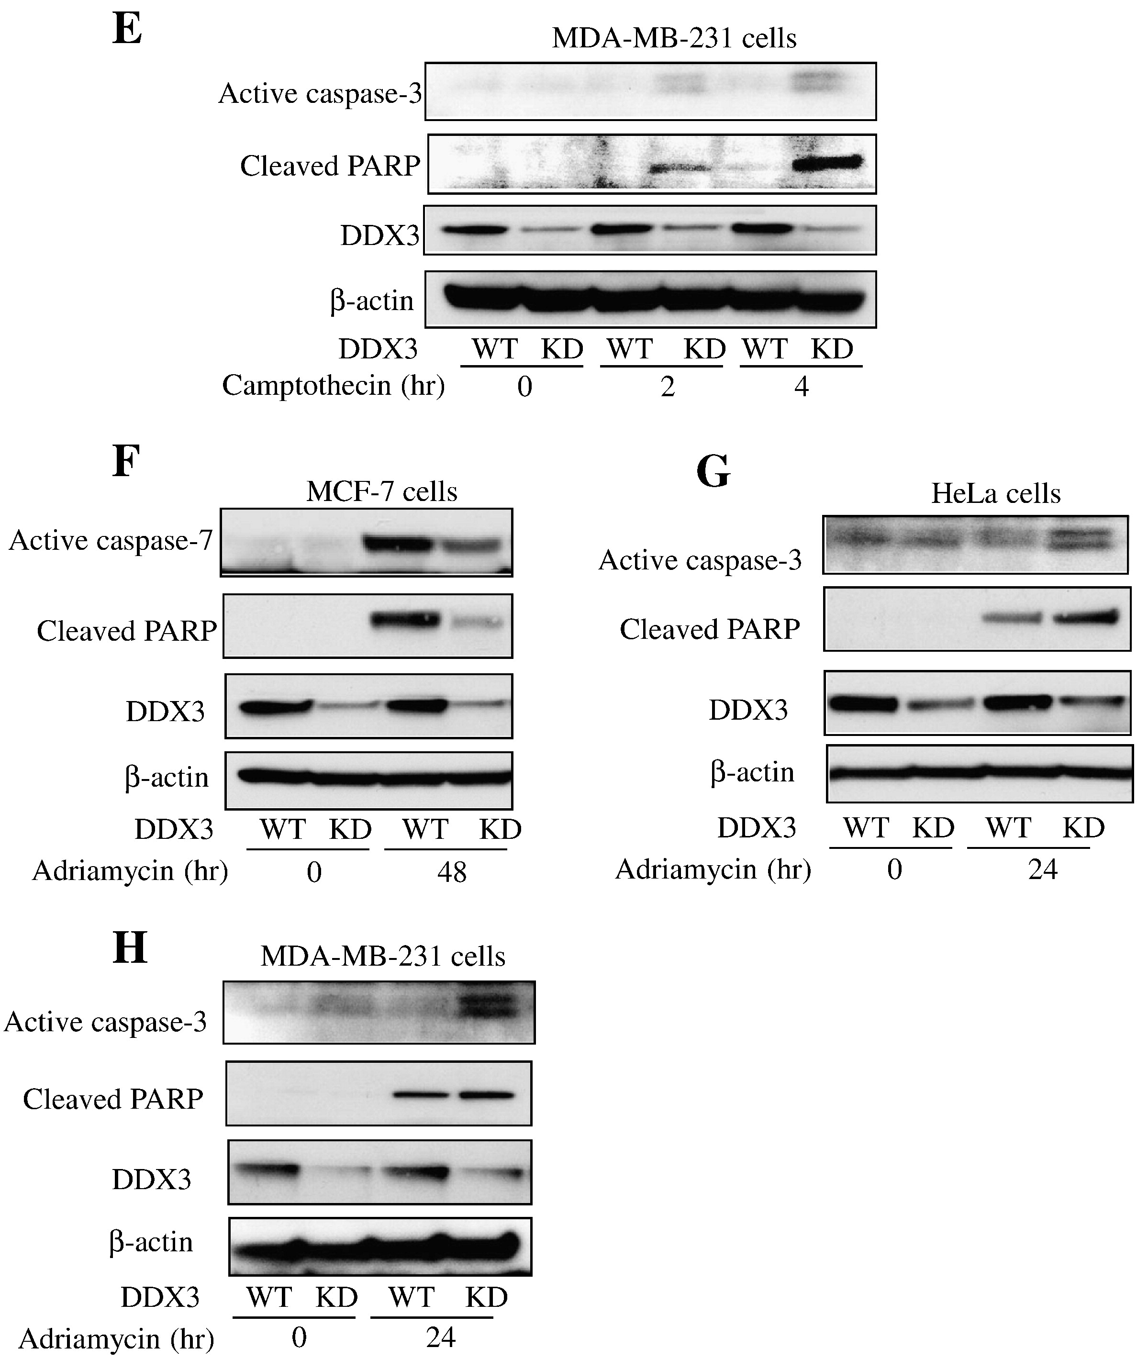
DDX3 inhibits apoptosis in cells with nonfunctional p53
Notes:
前面他們已經確定DDX3會選擇性對內源性apoptosis進行調控，接下來他們想研究這些調控是否涉及 p53。
他們選用Hela細胞來進行實驗（含非功能性p53：該細胞含有野生型 p53由於人類乳頭瘤病毒E6 蛋白的存在，其功能被破壞）。而 MCF-7 細胞則負責表達野生型功能性p53。
。從圖d和圖e可以看見：
用10 μM camptothecin處理，導致 Hela細胞中 caspase-3 活化和PARP的裂解會隨時間增加，並且在 KD DDX3 的組別中表現量更加明顯。這與先前報告的 DDX3 抑制外在凋亡訊號傳導相似
接著他們選用另一種和hela細胞一樣含有突變p53的細胞，MDA-MB-231，也得到和Hela細胞類似的結果。
證明 DDX3 可以抑制 nonfunctional p53 細胞中 DNA damage所誘導的凋亡。

Slide 30
DDX3 promotes apoptosis in cells expressing functional wild-type p53 but inhibits apoptosis in cells with nonfunctional p53
PARP: Poly (ADP-ribose) polymerase
Notes:
接著他們以10 μM 阿黴素處理含有 DDX3 或敲低 DDX3 的 MCF-7、HeLa 和 MDA-MB-231 細胞 24 或 48 小時。
在 MCF-7 細胞中敲低 DDX3 可減少細胞凋亡，
但在 HeLa 和 MDA-MB-231 細胞中敲低 DDX3則會增加細胞凋亡。
這些結果表明，DDX3會因為p53為 functional 或 nonfunctional 來選擇性調控 DNA damage誘導的caspase活化。

Slide 31
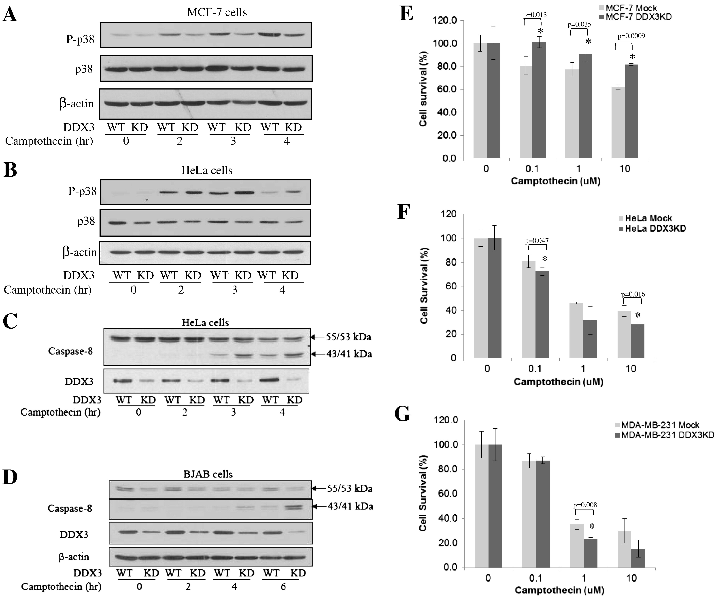
DDX3 promotes camptothecin-induced apoptosis in cells expressing functional wild-type p53 but inhibits apoptosis in cells with nonfunctional p53
PARP: Poly (ADP-ribose) polymerase
Notes:
為了進一步研究 DDX3 在如何調控具有functional 和 nonfunctional p53的細胞中的細胞凋亡，他們檢查了 p38 的活化，因為 p38 和 p53信號通路可以在DNA損傷反應中相互調節，根據先前的研究曾發現，p38 參與了外在凋亡pathway，而 DDX3 調節在該通路中喜樹鹼處理後，以免疫印跡法測定 p38 的活性磷酸化水平，發現 DDX3 敲低減弱了MCF-7 細胞（functional p53）中 p38 的活化（圖 2 A），但增強了 HeLa 細胞（nonfunctional p53）中p38 的活化（圖 2 B）。
DDX3 的消耗會促進死亡受體刺激引起的 caspase-8 活化。先前研究已經證實 caspase-8 介導的外在凋亡途徑會在 DNA 損傷後被激活，所以他們想測試了這是否受 DDX3 的調節。
在 HeLa 細胞（圖 2 C）和表達突變型、無功能性 p53 的 I 型 BJAB 細胞（圖 2 D）中，DNA 損傷後，Caspase-8 被激活，且 DDX3 消耗會增加。雖然這不太可能是 DDX3 的唯一作用，因為檢測到 caspase-3 活化增加的時間早於 caspase-8 活化的時間，但這些結果與先前的報告一致，即死亡受體可以在 DNA 損傷後被激活，而敲低 DDX3 會促進死亡受體誘導的凋亡訊號傳導。
另外他們還測量了 MCF-7（圖 2 E）、HeLa（圖 2 F）和 MDA-MB-231 細胞（圖 2 G）的細胞存活率。KD DDX3 可增加具有功能性 p53 的 MCF-7 細胞的細胞存活率，但會降低具有非功能性 p53 的 HeLa 細胞和具有突變 p53 的 MDA-MB-231 細胞的細胞存活率。這也更加應證了DDX3 會促進喜樹鹼誘導的表達功能性野生型 p53 的細胞凋亡，但阻礙非功能性 p53 的細胞凋亡
後續的實驗則是在研究DDX3是否可以增加MCF-7 細胞中functional p53的累積，因此後續實驗在此就不更進一步說明。
p38 ➝ p53：磷酸化 p53、穩定與活化轉錄功能，p38 可透過磷酸化增強 p53 活性與穩定性
p53 ➝ p38：誘導上游激酶、壓力感知蛋白（如 GADD45），p53 可促進 p38 的活化，也可能引入負回饋機制
相互回饋：透過 MAPK phosphatase（MKP-1）調控p53 表現產物可抑制過度活化的 p38，維持細胞穩定

Slide 32
Conclusion
Apoptosis induced by DNA damage is selectively affected by DDX3.
DDX3 promotes apoptosis in cells expressing functional wild-type p53 but inhibits apoptosis in cells with nonfunctional p53
Notes:
DDX3 選擇性地調控由 DNA damage引起的內在凋亡訊號 。
DDX3 可以促進功能性野生型 p53 的細胞凋亡，但阻礙非功能性 p53 的細胞凋亡

Slide 33
Conclusion
Mo, J., Liang, H., Su, C. et al. DDX3X: structure, physiologic functions and cancer. Mol Cancer 20, 38 (2021).
Notes:
最後我們用最一開始的圖為兩篇研究做個總結
研究發現
死亡受體被 DDX3X、GSK3、cIAP-1 組成的抗凋亡複合體覆蓋，阻止 FADD 結合 → 抑制 DISC 組成 ，以致外源性凋亡的進行
DDX3X 可與 mutant p53（非功能性） 結合，抑制其凋亡活性。也能促進功能性p53所產生的細胞凋亡。
這些都可作為癌症及腫瘤治療的目標為點，進行更進一步的研究。

Slide 34
Thank you!
Notes:
以上是我的報告，謝謝大家。

Slide 35
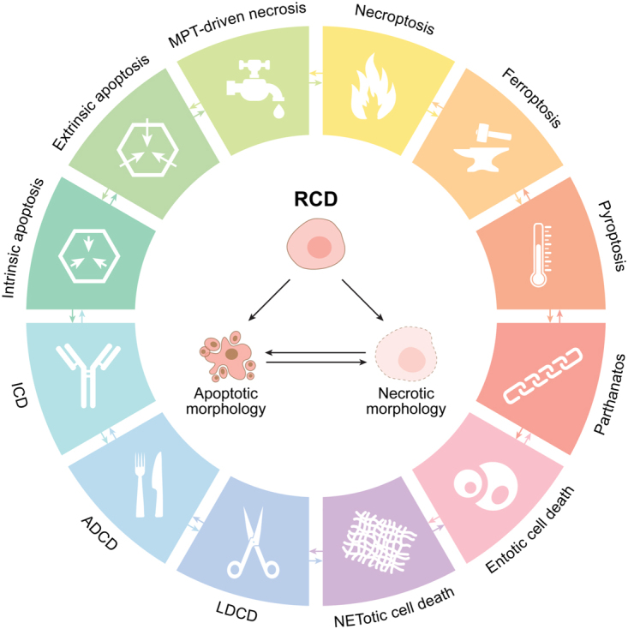
Regulated Cell Death (RCD)
ADCD: autophagy-dependent cell death
ICD: immunogenic cell death
LDCD: lysosome-dependent cell death
MPT: mitochondrial permeability transition
Galluzzi, L., Vitale, I., Aaronson, S. et al. Molecular mechanisms of cell death: recommendations of the Nomenclature Committee on Cell Death 2018. Cell Death Differ 25, 486–541 (2018).
Notes:
這張圖是RCD的主要機制類型，哺乳動物細胞受到胞內或胞外微環境的不可逆擾動時，就會活化pathway，最終導致細胞死亡。每種受調控的細胞死亡 (RCD) 模式均由表現出高度互聯性的分子機制啟動和傳播。此外，每種 RCD 類型均可表現出從完全壞死到完全凋亡的一系列形態特徵，以及從抗炎和耐受性到促炎和免疫原性的免疫調節特性。
要說明Why選擇Apoptosis：
Apoptosis 是被研究最深入、技術最成熟、與疾病關聯最直接的細胞死亡路徑，具備良好的應用性與治療潛力，是生物醫學研究首選的切入點。
Apoptosis 是最早被發現和系統化研究的 RCD 類型
Apoptosis 不會引發免疫反應或細胞內容物外洩，利於控制細胞去除、不破壞周圍組織。比起 necrosis 或 pyroptosis（會造成細胞膜破裂與發炎），apoptosis 較安全、可預期、可調控。
癌細胞常有抗凋亡特性，例如：p53 突變、Bcl-2 過度表現、caspase 活性缺失。
實驗技術成熟、試劑充足、標準化高
ADCD ：自噬依賴性細胞死亡
ICD ：免疫原性細胞死亡
LDCD：溶小體依賴性細胞死亡
MPT：粒線體通透性轉換

Slide 36
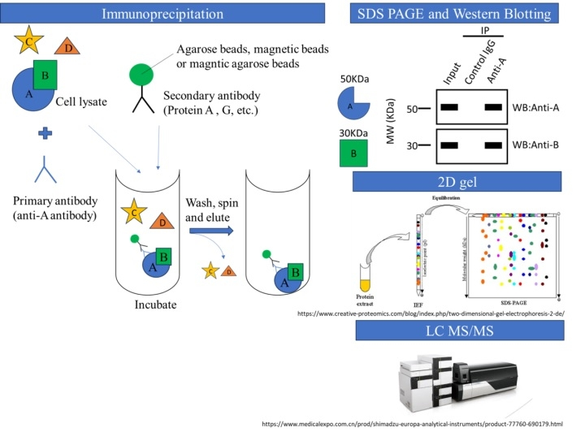
Co-Immunoprecipitation
Notes:
主要是研究蛋白質與蛋白質之間是否會有交互作用
Cell lysate（細胞裂解液）
含有你要研究的所有細胞內蛋白質：目標蛋白 A、其結合蛋白 B，以及未結合的蛋白 D。
Primary antibody（針對 A 的抗體）
加入特異性抗 A 的抗體以辨認目標蛋白 A。
Incubate with beads（與抗體結合後的 beads 孵育）
使用 agarose beads（瓊脂糖珠）或磁珠包覆 Protein A/G（二級抗體）來抓取抗體–蛋白複合物。
洗滌、離心、洗脫
去除未結合蛋白（例如 D），留下 beads 上的 A 與其交互作用夥伴（例如 B）。
SDS-PAGE：依照分子量將蛋白分離
Western blotting（WB）：
WB: Anti-A → 檢測目標蛋白是否成功沉澱
WB: Anti-B → 檢測是否有共沉澱下來的結合蛋白 B
若希望更廣泛地探索可能與 A 結合的蛋白（如整個蛋白質複合體）：
第一維：依等電點（pI）分離
第二維：依分子量分離
→ 每個點代表一個蛋白，可用於找出未知結合夥伴。
進一步分析免疫沉澱下來的蛋白質組成：
將蛋白質酶解為胜肽後注入液相層析（LC）分離
經質譜（MS/MS）鑑定肽段序列 → 推測蛋白身份
這步驟可 鑑定未知蛋白或大量交互作用蛋白，是高通量分析方法。

Slide 37
Apoptosis 檢測（放後面）
Method | Target Detected
Annexin V / PI | Phosphatidylserine externalization (early) / Membrane rupture (late)
TUNEL assay | DNA strand breaks (late-stage apoptosis)
Western blot | Cleaved caspase-3, cleaved PARP
Hoechst / DAPI staining | Nuclear condensation and fragmentation
Notes:
Annexin V / PI：膜磷脂外翻（早期） / 破裂（晚期）
TUNEL assay：DNA 末端標記（晚期）
Western blot：Cleaved caspase-3、cleaved PARP
Hoechst / DAPI 染色：核濃縮與碎裂

